Slide 1
Начало работы со Spectrum
Avenir Health
Тренинг по оценке ВИЧ и использованию данных,
Регион ВЕЦА, 17-21 февраля 2025 г.

Slide 2
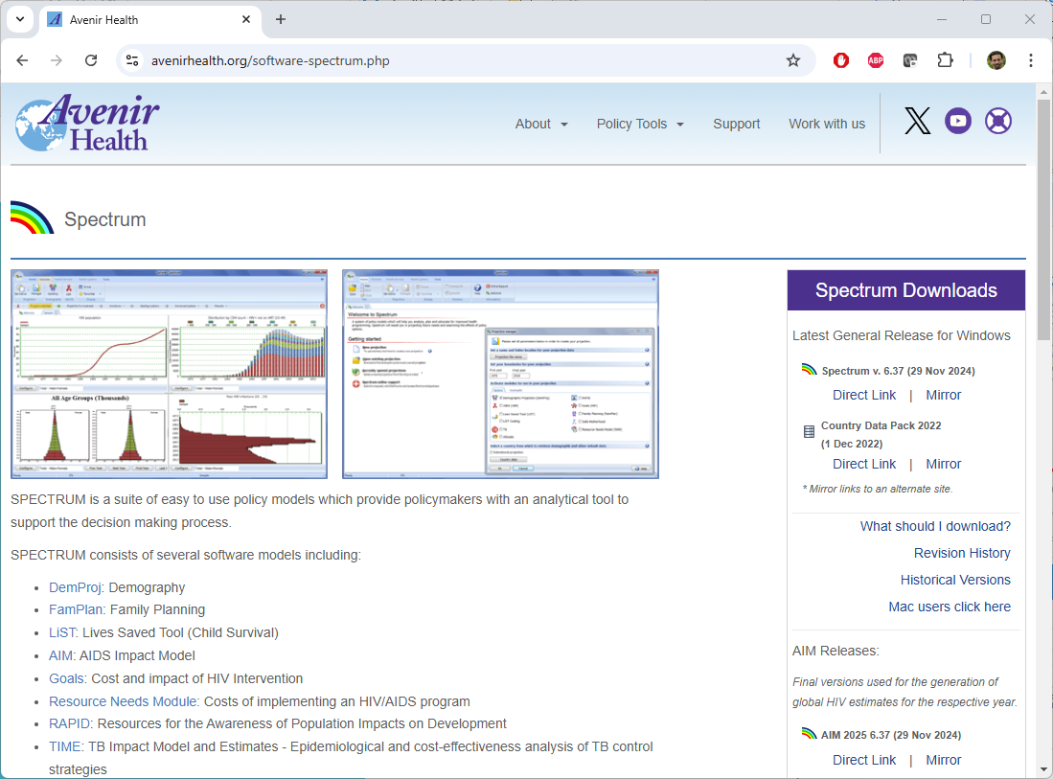
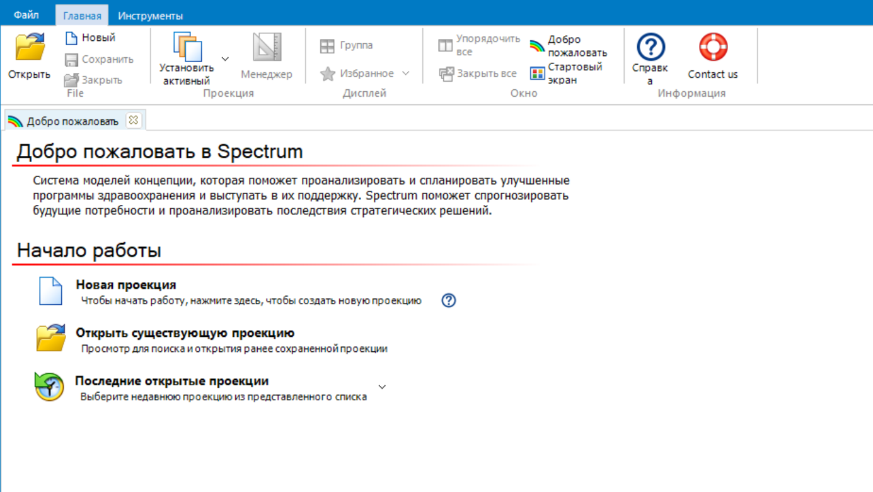
Spectrum Software для 2025 года Настольная версия
Загрузите новую версию Spectrum 6.39 с веб-сайта Avenir Health по адресу: https://avenirhealth.org/software-spectrum.php.
Запустите файл SpecInstallAIM2025.exe, чтобы установить Spectrum
Запустите Spectrum, выбрав его в меню Пуск
Откройте Ваш Spectrum 2024 (PJNZ)
Используйте File >Save As, чтобы сохранить файл с новым именем, например, 'Country_03Feb2025'.

Slide 3
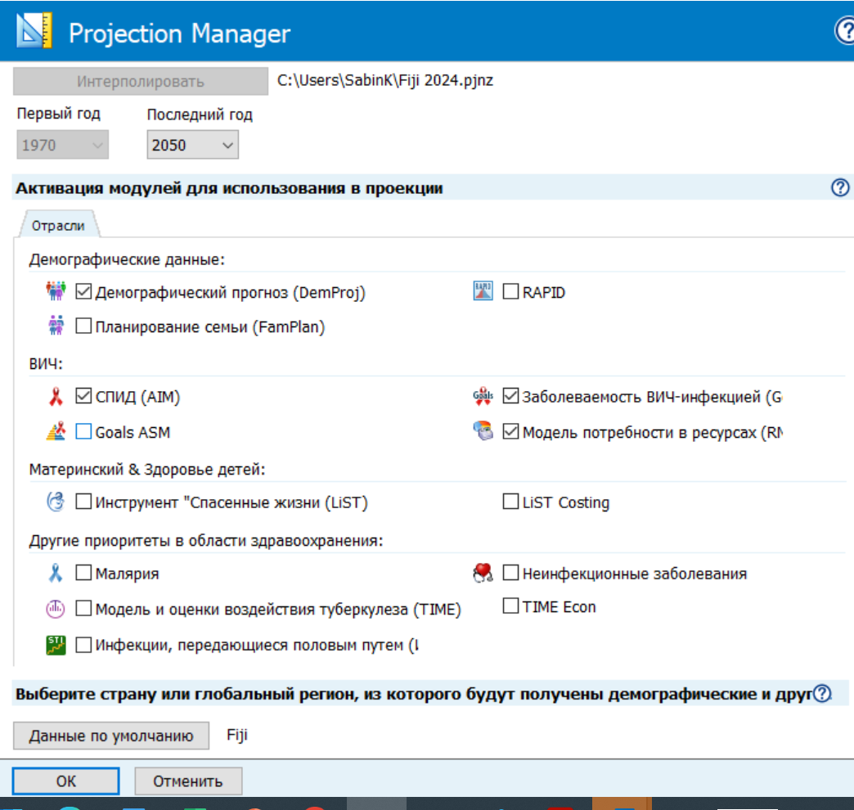
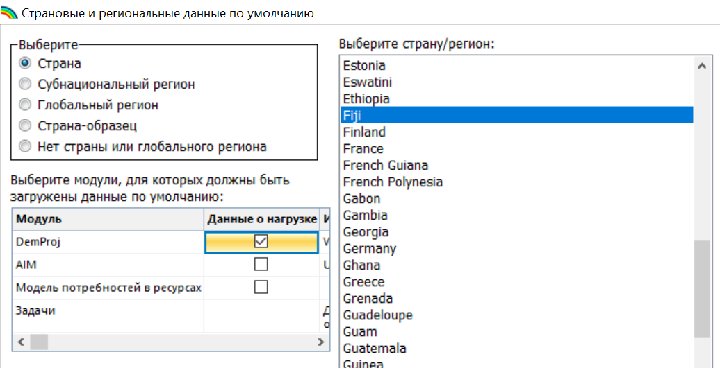
Обновление демографических данных WPP 2024
Откройте Менеджер проекций
Нажмите Данные по умолчанию
Установите флажок рядом с WPP 2024, чтобы загрузить обновленные демографические данные.
Нажмите OK, чтобы выйти из редактора данных по умолчанию.
Нажмите OK еще раз, чтобы выйти из менеджера проекций.

Slide 4
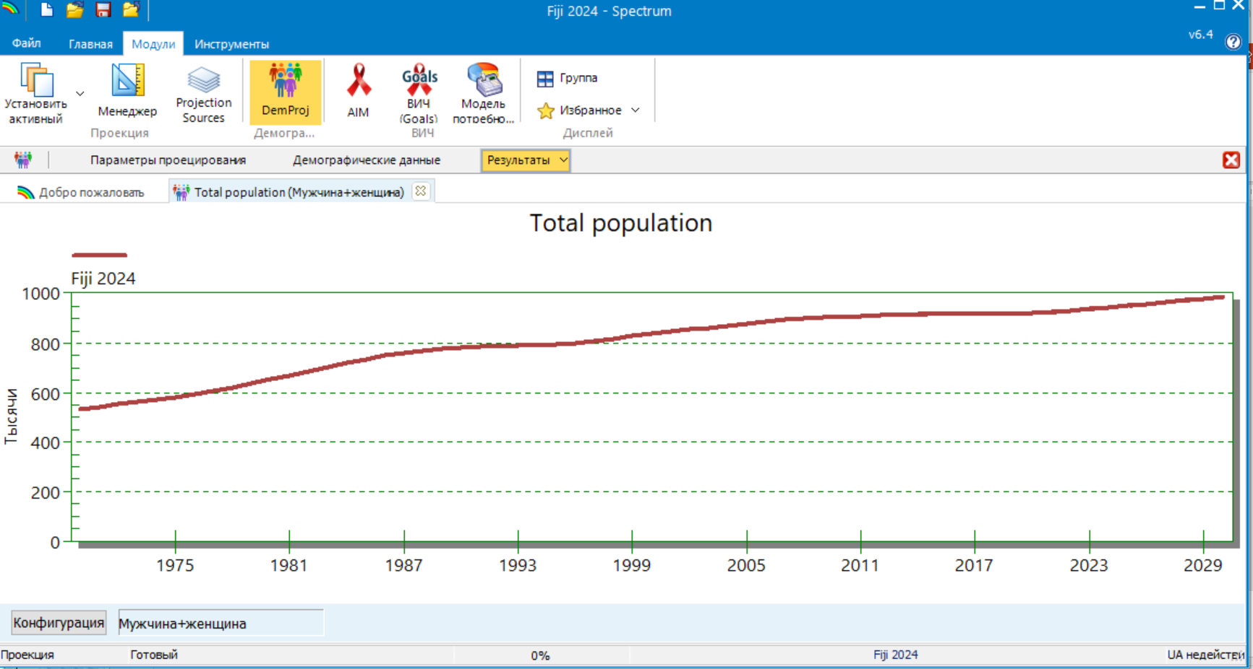
Проанализируйте оценку численности населения
Используйте "DemProj > Результаты > Население > Общее население", чтобы посмотреть оценку населения Спектра.
Страны могут захотеть применить специальную корректировку, умножив численность населения 1970 года на масштабный коэффициент, соответствующий их собственной оценке численности населения на 2024 год
Вместо этого страны могут заставить Spectrum сопоставить свои прогнозы CSO с внешним CSV-файлом.

Slide 5
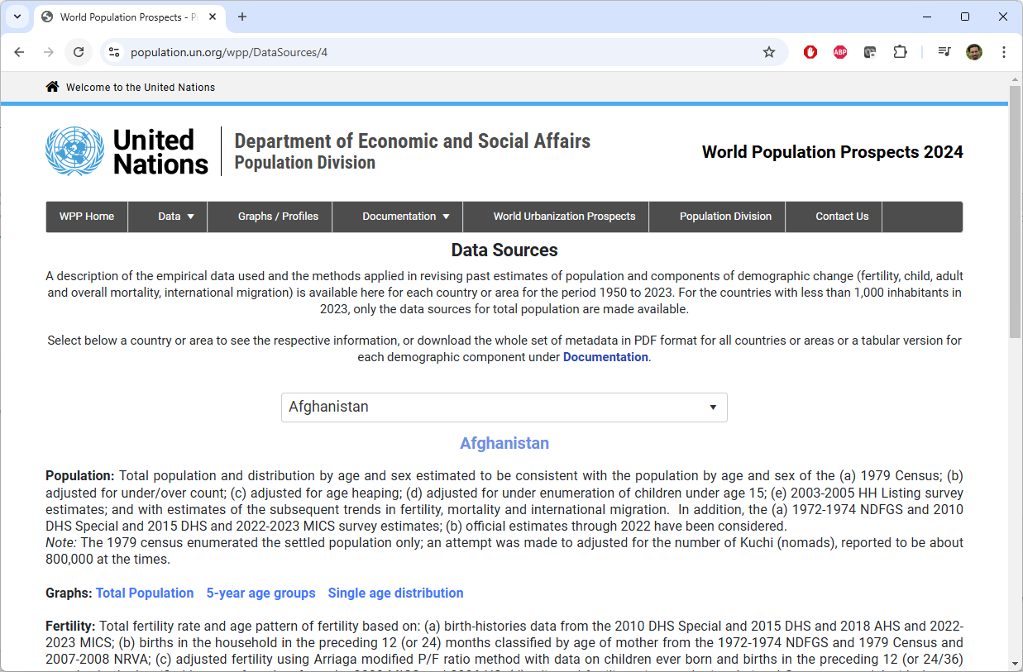
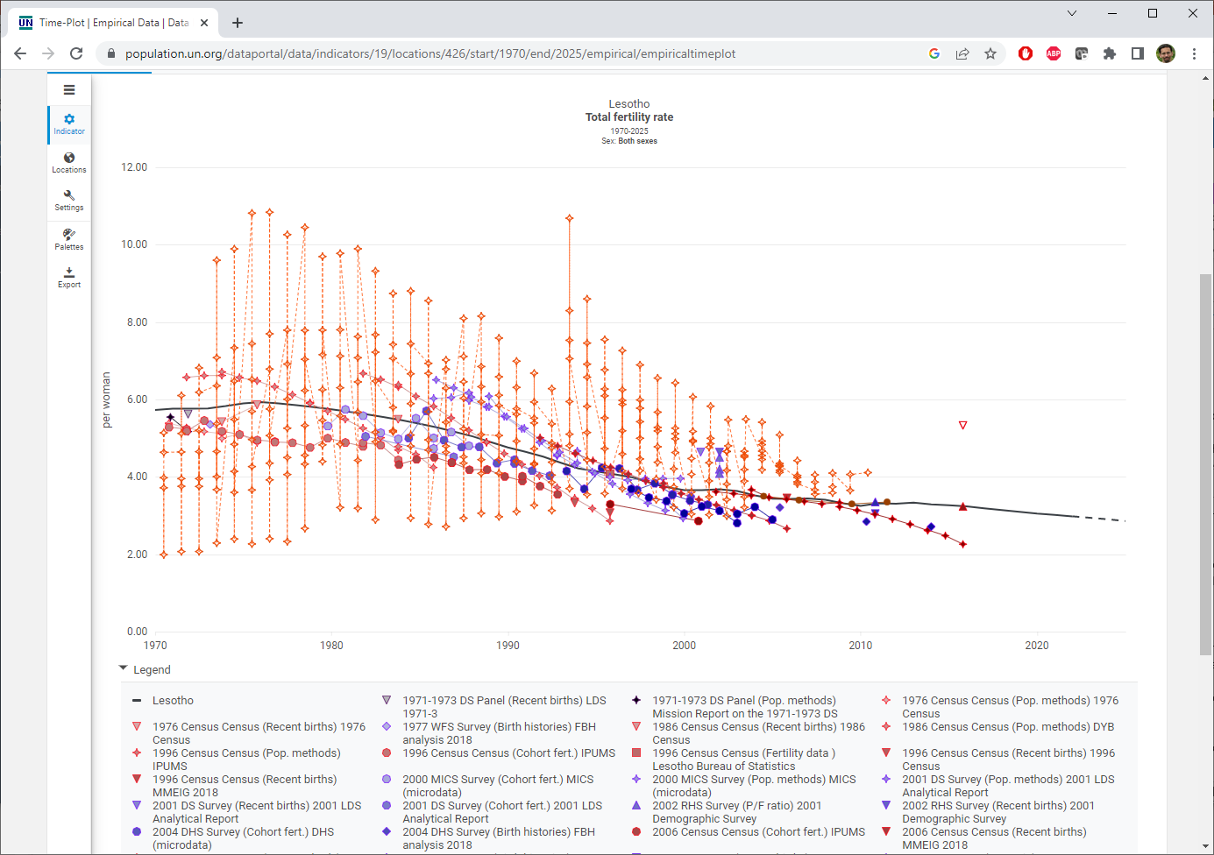
WPP 2024: Онлайн-ресурсы
Источники данных
https://population.un.org/wpp/datasources
Портал данных
https://population.un.org/dataportal/home
Notes:
Спрятан для TOT, но будет выступать на семинарах в стране.
Исходные данные, которые учитывал Отдел народонаселения ООН, описаны на сайте "Источники данных", а также на сайте Spectrum в разделе "Источники прогноза" после загрузки WPP 2024.
На сайте Data Portal можно ознакомиться с различными оценками Отдела народонаселения ООН, а также просмотреть эмпирические данные, лежащие в основе оценок рождаемости, как показано здесь для Лесото.

Slide 6
Обновление данных программы
ППМР
АНК-тестирование
АРТ
Тестирование на ВИЧ
Знание статуса
Подавление вирусов
Основные группы населения
Криптококковый менингит (NEW)

Slide 7
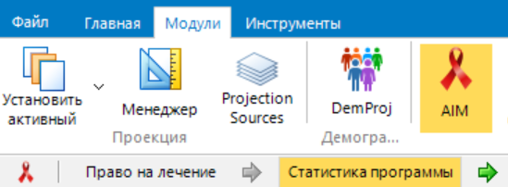
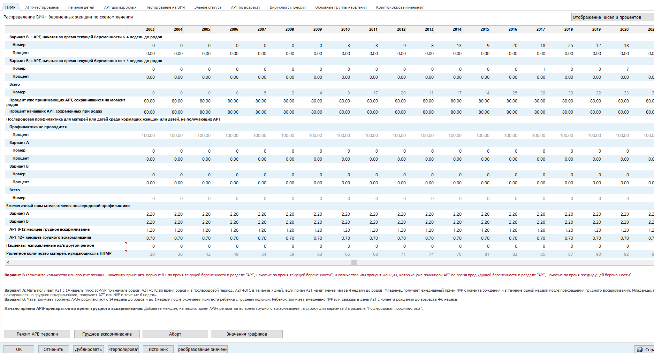
ППМР
1
2
Отображение чисел
Добавьте данные о дородовом периоде на 2024 год
Обзор удержания при родах
По умолчанию: 80%
Обзор месячных, выпавших во время грудного вскармливания
По умолчанию:
1,2% в 0-12 месяцев
0,7% в течение 12+ месяцев
Значения сюжета
Обзор моделей грудного вскармливания
3
4
6
5

Slide 8
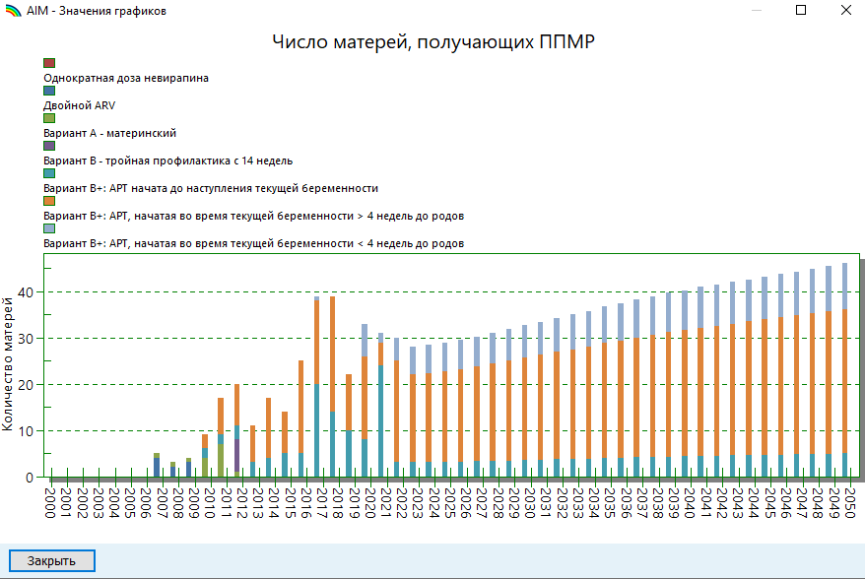
ППМР Значения сюжета
Большие различия между годами в общем количестве ППМР или наборе схем могут быть симптомами ошибок при вводе данных
Notes:
Спрятан для TOT, но будет выступать на семинарах в стране.
Используйте кнопку "Нарисовать значения" в редакторе PMTCT и других редакторах статистики программы для визуализации Ваших данных. Это поможет выявить любые ошибки при вводе данных.

Slide 9
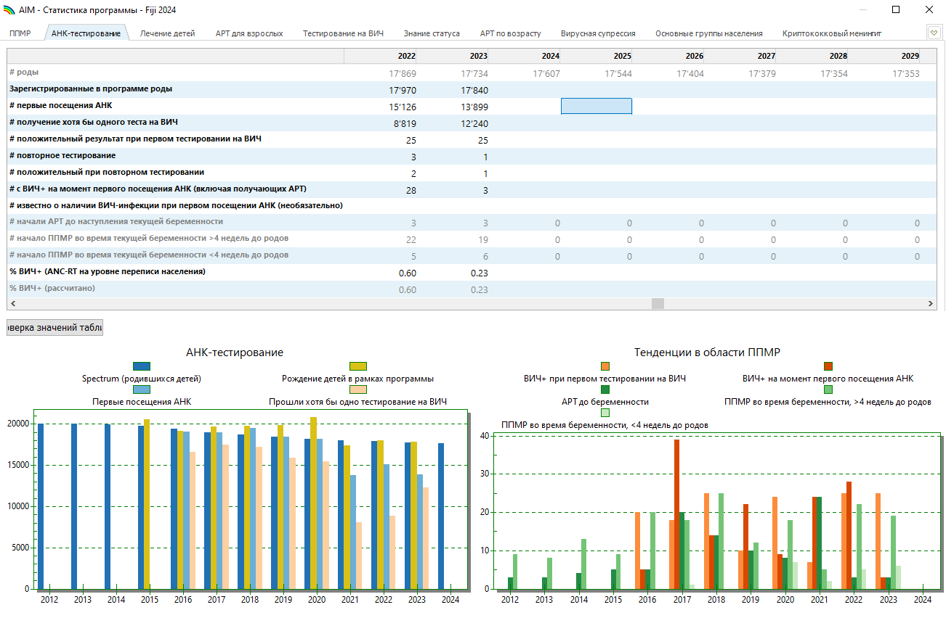
АНК-тестирование
1
Введите данные на 2024 год
Рассчитайте и введите данные о распространенности ВИЧ в АНК: проверьте, чтобы они соответствовали расчетам AIM
Просмотрите графики и таблицу состояния на предмет возможных проблем с качеством данных
2
3

Slide 10
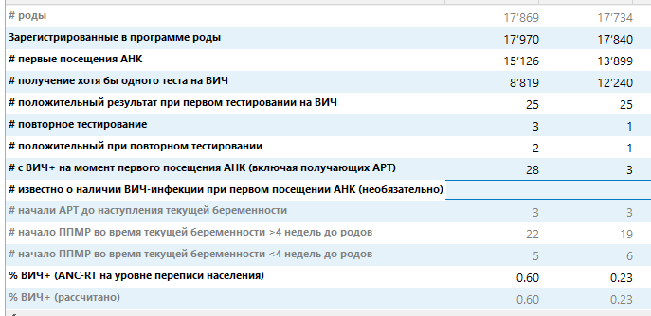
Вы можете использовать форму тестирования АНК, чтобы перепроверить свой расчет распространенности АНК перед обновлением EPP
тест положительный
Распространенность
Известный положительный
+
=
Известный положительный
+
проверено
+
тест отрицательный
Notes:
Спрятан для TOT, но будет выступать на семинарах в стране.
EPP просит Вас ввести данные о распространенности ВИЧ по результатам рутинного тестирования на ВИЧ в АНК. Форма тестирования при АНК позволяет Вам проверить свой расчет по основным составляющим. Числитель включает число женщин, о которых было известно, что они были положительными во время первого посещения АНК, и число женщин, которые сдали положительный тест на ВИЧ во время АНК. В знаменатель входят известные положительные результаты и число женщин, которые прошли хотя бы один тест во время АНК. В нескольких странах могут быть также получены данные о "заведомо отрицательных" женщинах. Это женщины, которые не проходили тестирование во время АНК, потому что у них есть документально подтвержденный недавний отрицательный результат теста на ВИЧ. Почти ни одна страна не собирает данные о "заведомо отрицательных" женщинах.
Есть несколько распространенных ошибок, которые можно предотвратить с помощью этой работы:
Иногда люди ошибочно опускают известных положительных женщин в числителе или знаменателе. Их следует включать в оба показателя.
Иногда люди ошибочно включают в числитель женщин, получивших положительный результат при повторном тестировании. Следует включать только первый результат теста женщины (повторные тесты могут быть нерепрезентативным подмножеством посетительниц АНК).

Slide 11
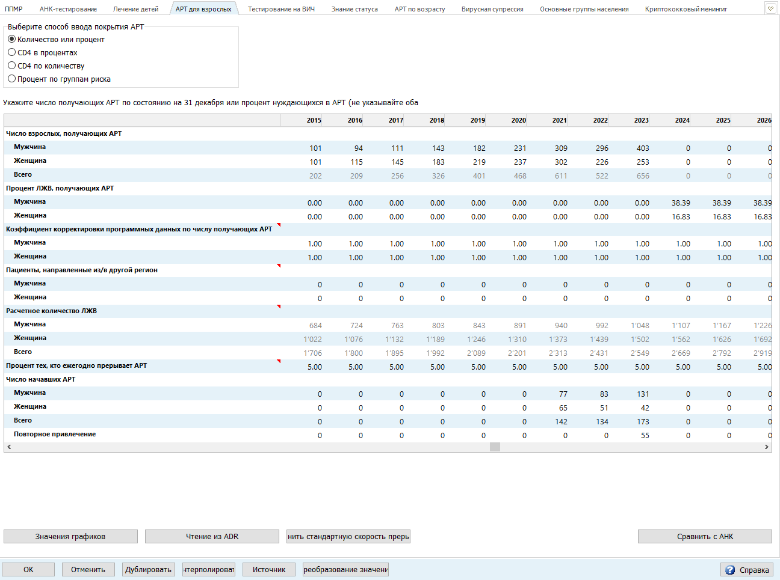
АРТ для взрослых
1
Основные шаги:
Выберите "Число или процент".
Введите данные за 2024 год
Введите прерывание ART,
Вручную, если есть возможность
Или используйте 5% по умолчанию
(Необязательно) Укажите число тех, кто начал АРТ
Значения сюжета
Новые возможности (подробнее позже!)
Коэффициент корректировки
Пациенты распределены между регионами
Сравните с ANC
2
A
B
4
3
C
5

Slide 12
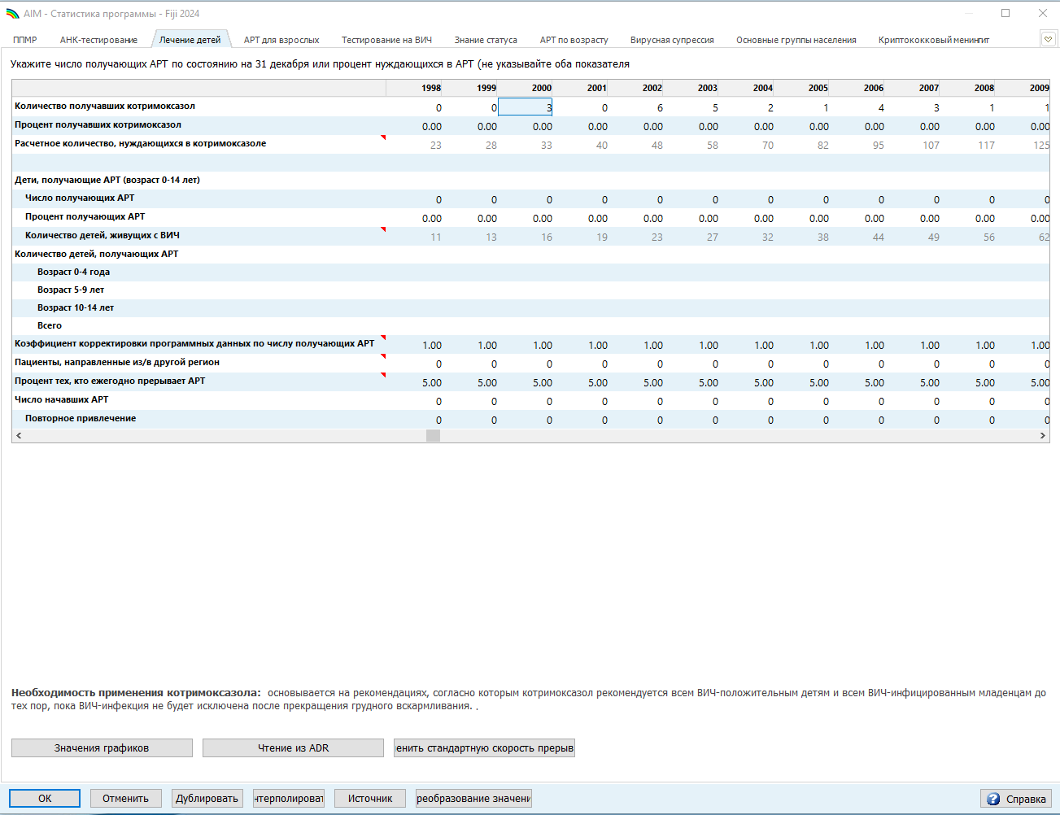
1
Лечение детей
Введите котрим в 2024 году
Вступите в АРТ в 2024 году, в целом или по возрастам
Введите прерывание ART
(Необязательно) Укажите число тех, кто начал АРТ
Значения сюжета
Новые возможности
Коэффициент корректировки и перераспределение пациентов
2
A
4
3
5

Slide 13
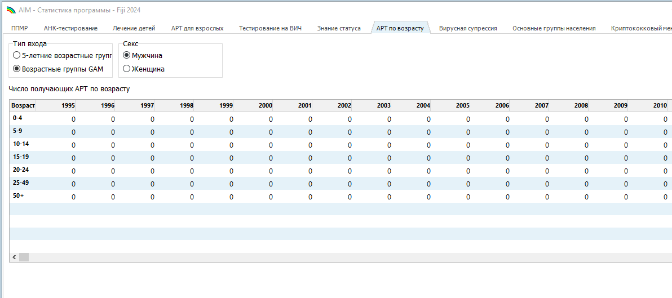
АРТ по возрасту
Обновление данных по АРТ по возрастам мужчин и женщин на 2024 год
Эти данные можно использовать для проверки достоверности или для оценки заболеваемости по возрасту
Более полезной будет разбивка по пятилетним возрастным группам

Slide 14
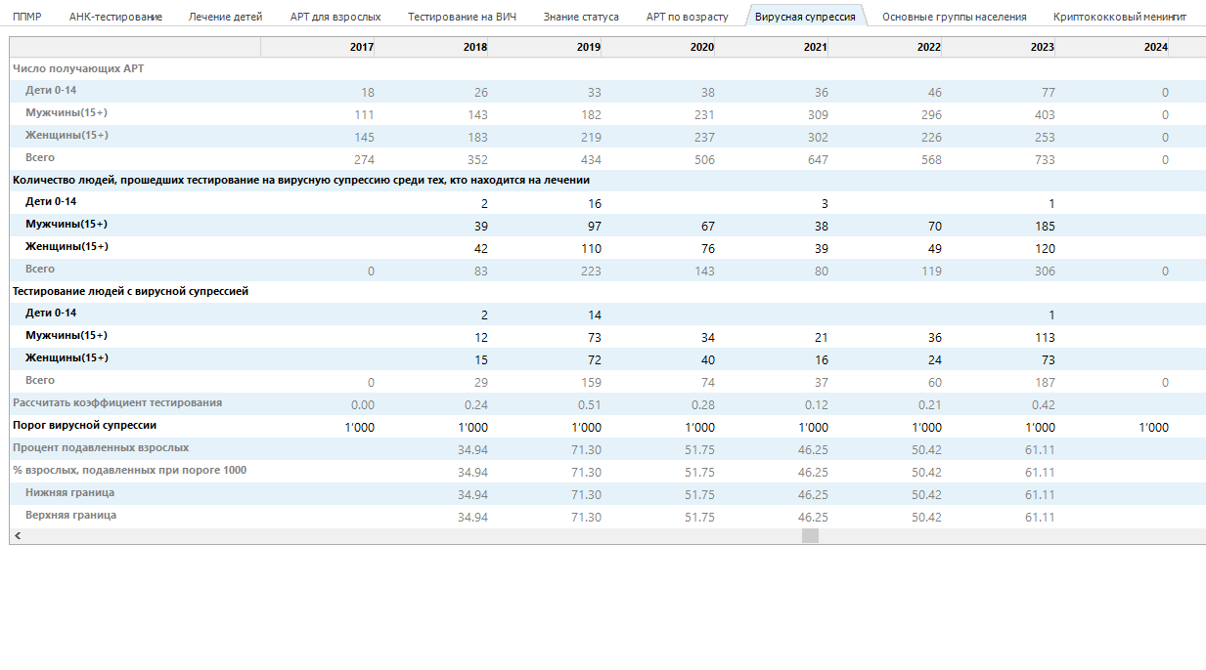
Подавление вирусов
Введите данные 2024 для числа, прошедшего тестирование
Введите данные за 2024 год, чтобы узнать о количестве вирусоустойчивых среди тех, кто прошел тестирование
Проверьте точность порога вирусной супрессии
1
2
3
Эти данные используются для оценки третьего 95%. Пожалуйста, исключите целевые тесты на ВЛ из этих подсчетов

Slide 15
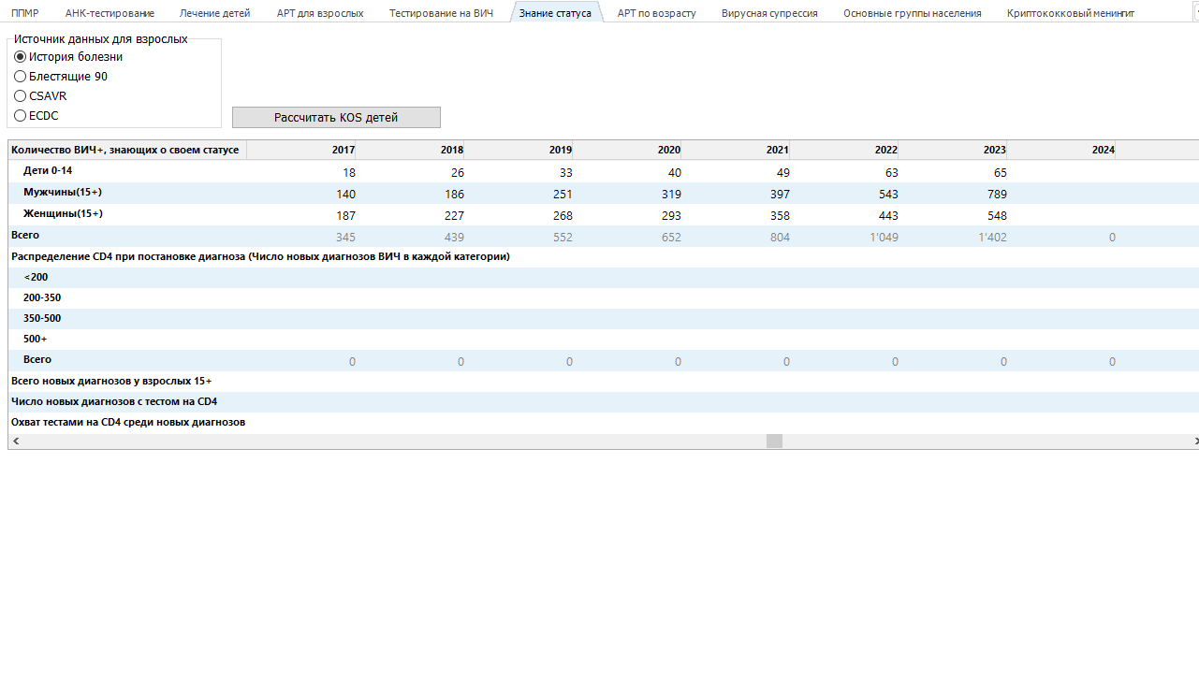
Знание статуса
Оценка KOS будет рассмотрена позже на этой неделе
На данный момент введите данные о количестве CD4 при постановке диагноза
Это данные для отчетности GAM
Notes:
Спрятан для TOT, но будет выступать на семинарах в стране.
В этом году в Spectrum были добавлены данные о количестве CD4 при постановке диагноза. Эти данные не влияют на прогнозы Спектрума, страны байута могут использовать их для отчетности GAM.

Slide 16
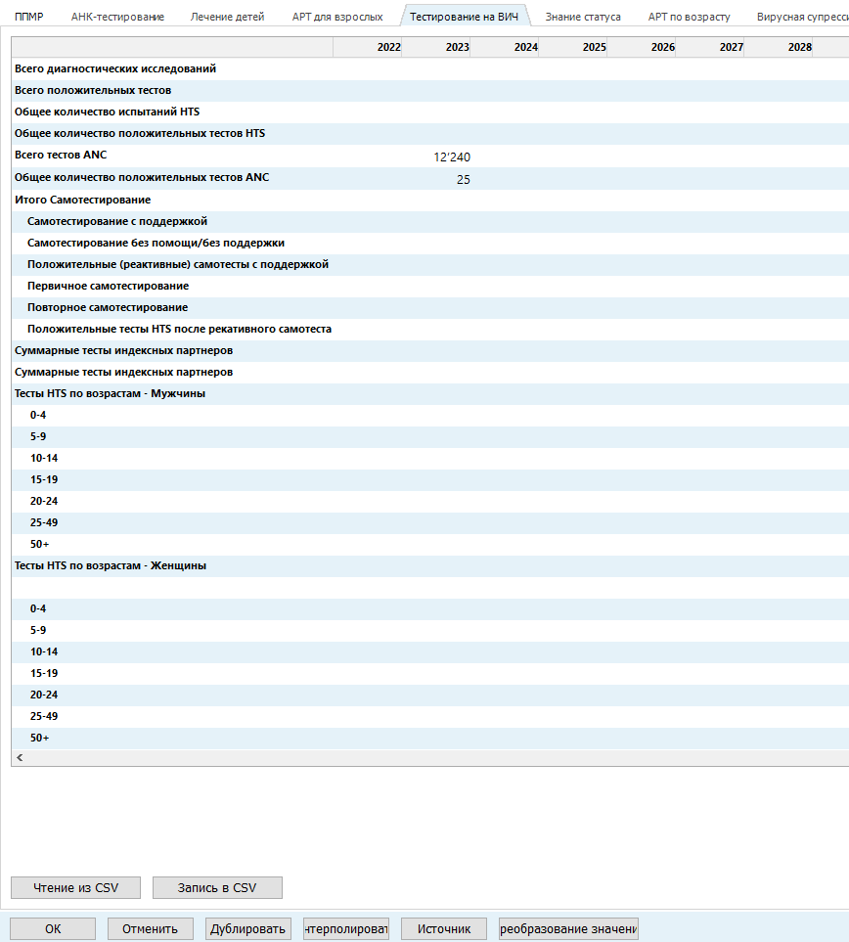
Тестирование на ВИЧ
Данные в этом редакторе не влияют (в настоящее время) на оценки AIM
Эти данные обеспечивают полезный контекст для интерпретации изменений в знаниях о статусе
Это данные для отчетности GAM
Notes:
Спрятан для TOT, но будет выступать на семинарах в стране.
Редактор тестирования на ВИЧ был добавлен два года назад и расширен в этом году, чтобы включить больше отчетности о самотестировании, в частности.

Slide 17
Диагностические тесты: Должно быть равно HTS + ANC; исключите самотестирование и скрининг донорской крови
Тесты HTS: Пожалуйста, исключите АНК, но включите индексное тестирование в строки HTS.
Анализы при АНК: Включите сюда все анализы во время АНК, включая роды и схватки
Тестирование на ВИЧ
Notes:
Спрятан для TOT, но будет выступать на семинарах в стране.
Мы получили несколько вопросов о том, что должно быть включено в "диагностические" тесты. Это включает тестирование в АНК и других "профессиональных" службах тестирования, но не должно включать самотестирование. Это должно включать тестирование в любом возрасте, включая детей.

Slide 18
Тестирование на ВИЧ
Самотестирование на ВИЧ: Теперь можно вводить
Если самотестирование проводилось с помощью поставщика услуг HTS
Если набор предназначался для использования получателем (первично) или другими людьми (вторично)
Количество людей, у которых подтвердилась положительная реакция на HTS после реактивного самотестирования
Notes:
Спрятан для TOT, но будет выступать на семинарах в стране.
Прошлогодняя программа просто запрашивала количество проведенных самотестирований, которые мы использовали для отчета о количестве распространенных наборов для самотестирования.
Данные о самотестировании теперь можно разделить в зависимости от того, использовались ли самотесты с помощью медицинского работника, или же они предназначались для самостоятельного использования. В случае самотестирования с помощью врача Вы можете ввести количество самотестирований с помощью врача, которые были реактивными.
Данные о самотестировании также можно разделить в зависимости от того, были ли самотестирования "первичными", предназначенными для получателя, или "вторичными", предназначенными для распространения среди партнеров, членов семьи или других людей.
Страны, которые регистрируют данные о количестве людей, прошедших подтверждающий тест в службах тестирования на ВИЧ после реактивного самотестирования, также могут ввести эти данные сюда.

Slide 19
Тестирование на ВИЧ
Индексное тестирование: Положительные результаты индексного тестирования теперь могут быть введены
Notes:
Спрятан для TOT, но будет выступать на семинарах в стране.
Раньше Вы могли ввести количество проведенных индексных тестов партнеров, но у нас не было места для ввода количества ВИЧ-положительных индексных тестов. Теперь у нас есть строка, в которую можно ввести положительные индексные тесты.

Slide 20
Криптококковый менингит
Оценка криптококковой антигенемии, криптококкового менингита и смертности от КМ - новинка этого года в Spectrum
Пожалуйста, просмотрите предварительно заполненную статистику программы по уходу за людьми, положительными на криптококковый антиген, и обновите ее, если у вас есть такие данные
Notes:
Спрятан для TOT, но будет выступать на семинарах в стране.
Вы заметите, что у нас появилась новая вкладка в форме статистики программы для криптококкового менингита. Данные в этой форме были предварительно заполнены данными из анализа бремени КМ, проведенного Радхой Раджасингем. Пожалуйста, просмотрите их и, по возможности, обновите. Это повлияет на оценки Спектрумом бремени криптококкового менингита и смертности.

Slide 21
Дополнительные опции
Параметры перехода
Педиатрический
Взрослый
Снижение рождаемости в связи с ВИЧ
Вероятность передачи ПМР
Метод распределения новых пациентов, проходящих АРТ
Прогрессирование криптококкового менингита и смертность (NEW)
Формы расширенных опций включают значения параметров, которые обычно основаны на глобальном или региональном анализе
Как правило, значения по умолчанию отображаются серым или черным цветом, а значения, не соответствующие умолчанию, - красным.
В каждой форме есть кнопка для восстановления настроек по умолчанию
Пожалуйста, просмотрите значения, не установленные по умолчанию, и при необходимости восстановите значения по умолчанию

Slide 22
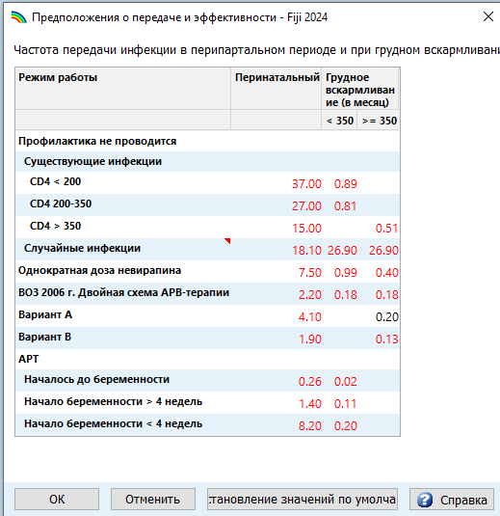
Показатели вертикальной передачи были обновлены, чтобы включить новые исследования и использовать больше информации из ранее включенных исследований
Пожалуйста, нажмите кнопку Восстановить значения по умолчанию, чтобы использовать эти обновленные тарифы
Вертикальная скорость передачи данных
Найдено на:
Дополнительные опции > Вероятность передачи MTCT

Slide 23
Дезагрегация смертности, связанной с ВИЧ
На СПИД может приходиться лишь чуть более половины всех случаев смерти пациентов, получающих АРТ, в странах с высоким уровнем дохода¹
Остальные случаи смерти происходят от причин, не связанных со СПИДом, которые непропорционально сильно влияют на людей с ВИЧ
Показатели избыточной смертности в Спектруме были разделены на избыточную смертность от СПИДа и избыточную смертность, не связанную со СПИДом, в основном для того, чтобы улучшить согласование с данными о смертности от СПИДа, используемыми в CSAVR
Найдено на:
Дополнительные параметры > Параметры перехода для взрослых
Трики А, и др. Избыточная смертность, связанная со СПИДом, среди людей, живущих с ВИЧ, в странах с высоким уровнем дохода: систематический обзор и метаанализ. J Int AIDS Soc. 2024;27:e26384.

Slide 24
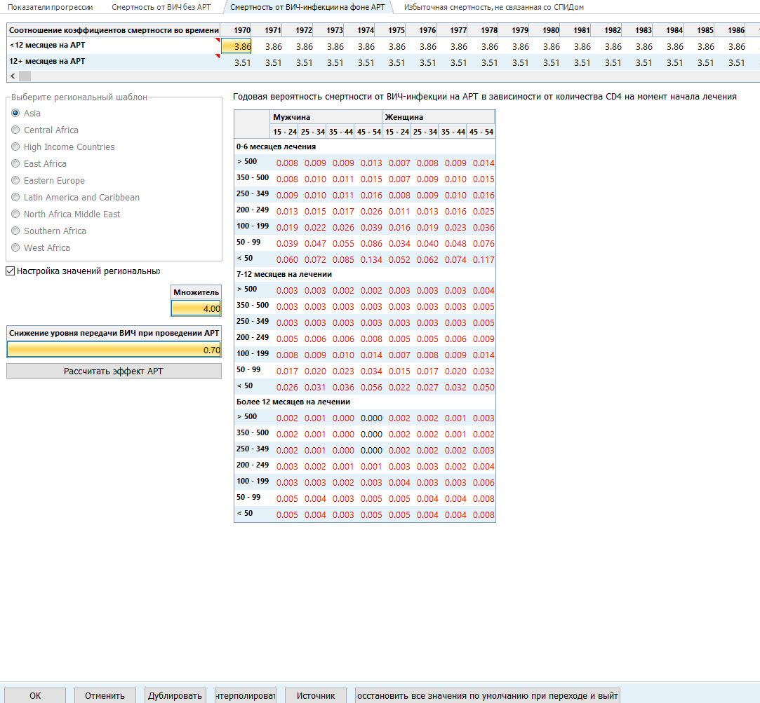
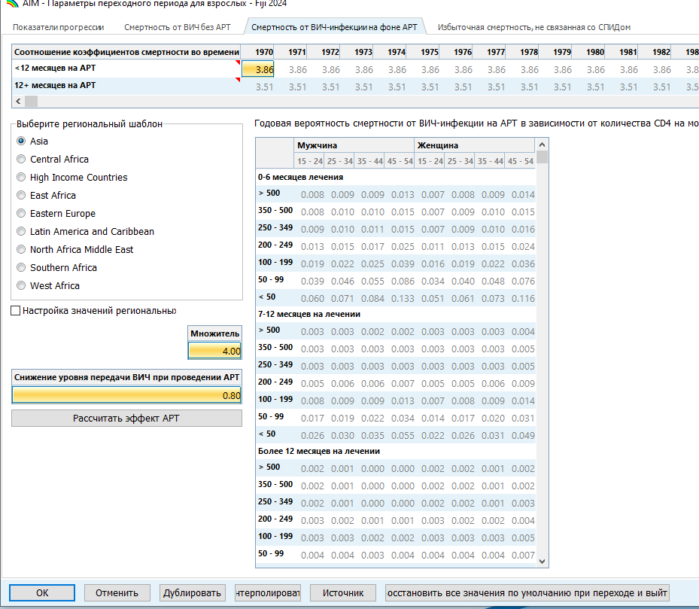
Дезагрегация смертности, связанной с ВИЧ
Новая вкладка
Найдено на:
Дополнительные параметры > Параметры перехода для взрослых
Нажмите "Восстановить все значения по умолчанию для перехода" и выйдите из любой вкладки, чтобы обновить показатели смертности.
Если Вы ранее корректировали показатели смертности в соответствии с данными регистрации актов гражданского состояния, то
Выбор регионального шаблона не по умолчанию ИЛИ
Ручная корректировка показателей смертности на АРТ
Вы можете внести те же изменения после восстановления настроек по умолчанию

Slide 25
Для расчета снижения передачи ВИЧ от людей, получающих АРТ, используются данные о подавлении вируса за последние три года.
Эффект АРВТ = Вирусная супрессия % - 0,07
Значение по умолчанию 0,8 рекомендуется, если отсутствуют последние данные о подавлении вирусов
Чтобы добиться какого-либо эффекта, это необходимо сделать до установки EPP или CSAVR
Сокращение передачи ВИЧ во время АРТ
Найдено на:
Дополнительные параметры > Параметры перехода для взрослых > Смертность от ВИЧ при использовании АРТ

Slide 26
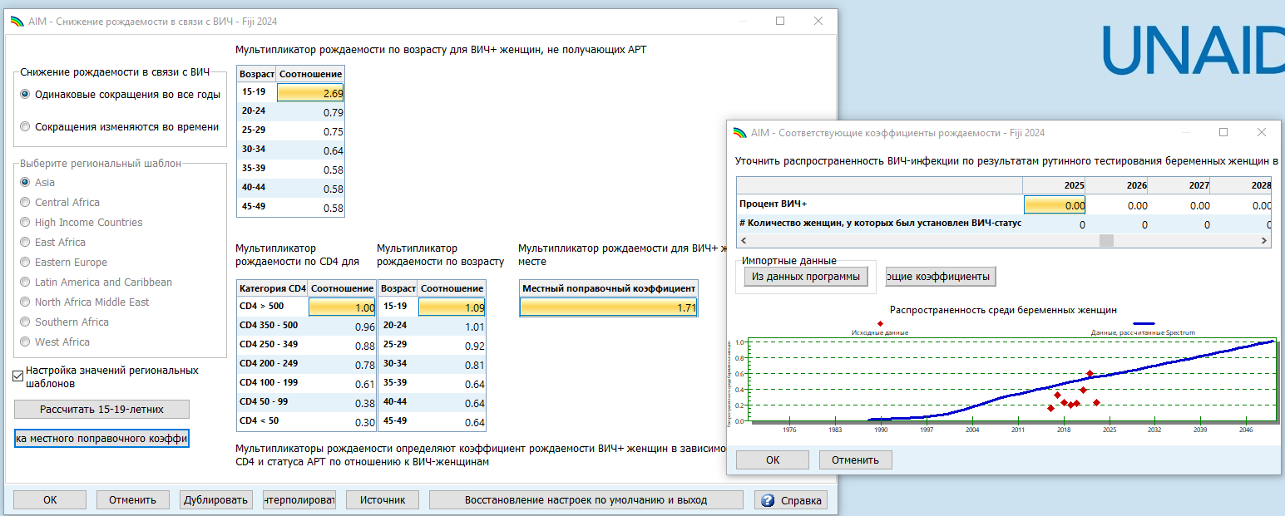
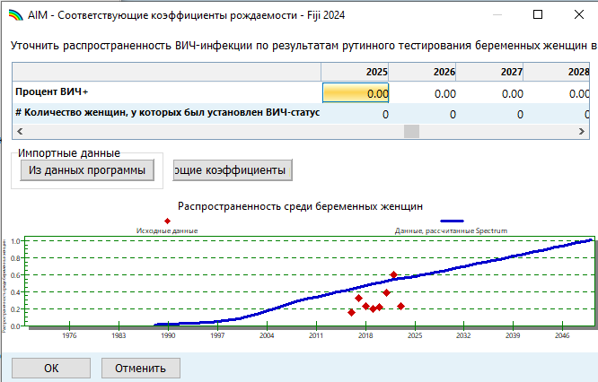
Калибровка рождаемости - ключевой шаг в оценке охвата ППМР и вертикальной передачи
Нажмите Fit local adjustment factor, чтобы открыть форму, которая позволит Вам
Импортируйте данные о распространенности АНК из формы Статистики программ AIM
Калибровка показателя распространенности беременных женщин AIM по данным АНК
Нажмите OK, чтобы принять установленный коэффициент местной корректировки
Снижение рождаемости в связи с ВИЧ
Найдено на:
Дополнительные возможности > Снижение рождаемости в связи с ВИЧ
Notes:
Скрыто для TOT, но будет представлено на региональных семинарах, где используются данные рутинного тестирования при АНК.
Страны, имеющие репрезентативные в национальном масштабе данные о распространенности ВИЧ, полученные в результате рутинного тестирования во время АНК, могут использовать эти данные для оценки потребности в профилактике вертикальной передачи. В частности, эти данные можно использовать для калибровки показателей рождаемости у женщин с ВИЧ по сравнению с женщинами без ВИЧ. Для этого зайдите в меню "Дополнительные опции" и выберите "Снижение рождаемости в связи с ВИЧ". В результате Вы перейдете к форме, которая определяет влияние ВИЧ-инфекции на рождаемость в зависимости от возраста, количества CD4 и статуса АРТ. Здесь также указан "местный поправочный коэффициент", который варьируется в зависимости от страны. Вы можете откалибровать этот местный поправочный коэффициент в соответствии с данными Вашего АНК, нажав кнопку "Подогнать местный поправочный коэффициент".
В форме подгонки Вы можете воспользоваться кнопкой "Импортировать данные из программы", чтобы импортировать данные, которые Вы ввели в форму тестирования ANC. После импорта эти данные появятся в таблице в верхней части формы и в виде красных точек на графике в нижней части формы. Данные хорошего качества, как правило, формируют плавную тенденцию. Если есть некоторые отклонения, которые могут быть вызваны ограниченным охватом при увеличении масштаба тестирования или проблемами с доступностью тестирования, Вы можете удалить их, обнулив записи в таблице в этой форме. После очистки данных Вы можете нажать "Fit fertility rate ratios", чтобы начать подгонку. Spectrum попробует несколько различных значений местного поправочного коэффициента. После этого оценка Спектрума - синяя линия - должна быть близка к Вашим данным.
Когда Вы будете удовлетворены подгонкой, нажмите "OK", чтобы выйти из формы подгонки, и снова "OK", чтобы принять обновленный местный поправочный коэффициент и выйти из формы снижения рождаемости, связанной с ВИЧ.

Slide 27
Охваченные шаги
Загрузите и установите Spectrum с сайта https://avenirhealth.org/software-spectrum.php.
Откройте прошлогодний файл Spectrum и сохраните его с новым именем
Обновите WPP 2024 и пересмотрите расчетную численность населения
Введите данные о программе на 2024 год в редактор статистики программ AIM
Используйте формы дополнительных опций AIM, чтобы
Восстановите стандартные вертикальные скорости передачи данных
Восстановите стандартные показатели смертности среди взрослых от ВИЧ
Рассчитайте эффект ART
Калибровка распространенности среди беременных женщин по данным АНК-ПРТ, если они репрезентативны в масштабах страны
Notes:
Пожалуйста, скорректируйте этот слайд в соответствии с мероприятиями, запланированными на следующее занятие в группе.

Slide 28
Спасибо за внимание!

